Slide 1

手把手教你学STM32
DHT11实验
“原子哥”在线教学平台：www.yuanzige.com
技术支持论坛：www.openedv.com

Slide 2
手把手教你学STM32
1，DHT11介绍（了解）
2，DHT11工作时序（掌握）
3，DHT11基本操作步骤（掌握）
4，编程实战（掌握）
5，课堂总结
“原子哥”在线教学平台：www.yuanzige.com
技术支持论坛：www.openedv.com

Slide 3
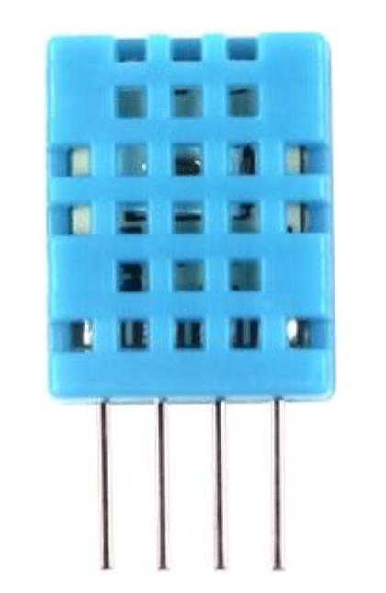
手把手教你学STM32
1，DHT11介绍（了解）
DHT11数字温湿度传感器是一款含有已校准数字信号输出的温湿度复合传感器。
该传感器包括一个电容式感湿元件和一个NTC测温元件，并与一个高性能8位单片机相连。
1、工作电压范围
3.3~5.5V
使用单总线通信
2、工作电流
平均0.5mA
3、测量范围
温度范围：-20-60℃ 湿度范围：5-95%RH
4、精度
温度±2℃ 湿度：±5%
5、分辨率
温度：0.1℃ 湿度：1%
“原子哥”在线教学平台：www.yuanzige.com
技术支持论坛：www.openedv.com

Slide 4
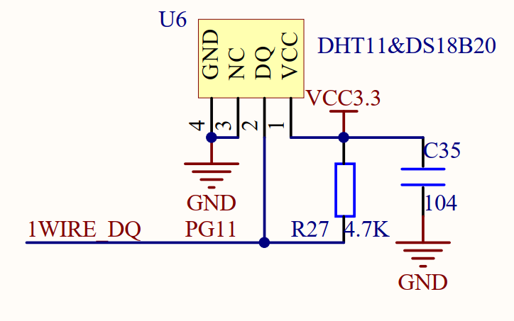
手把手教你学STM32
DHT11引脚说明
引脚说明：
1：GND为电源地
2：DQ为数据线（配置开漏模式并外接上拉电阻）
3：NC为不接引脚（接GND）
4：VDD为外接供电电源输入端（3.3~5.5V）
“原子哥”在线教学平台：www.yuanzige.com
技术支持论坛：www.openedv.com
Notes:
系统中的数据交换和控制均由单总线完成
每次读出的温湿度数值是上一次测量的结果，欲获取实时数据，需连续读取2次，但不建议连续多次读取传感器，每次读取传感器间隔大于2秒即可获得准确的数据

Slide 5
手把手教你学STM32
DHT11模块与各开发板引脚硬件连接说明
分类 | DHT11模块引脚 | 串行数据脚 | 地
 | 供电脚（3.3~5.5V） | 串行数据脚（DQ） | 地（GND）
MINI板 | VCC | PA0 | GND
精英板 | VCC | PG11 | GND
战舰板 | VCC | PG11 | GND
探索板 | VCC | PG9 | GND
阿波罗 | VCC | PB12 | GND
北极星 | VCC | PG10 | GND
MINIPro H750 | VCC | PC13 | GND
“原子哥”在线教学平台：www.yuanzige.com
技术支持论坛：www.openedv.com

Slide 6
手把手教你学STM32
1，DHT11介绍（了解）
2，DHT11工作时序（掌握）
3，DHT11基本操作步骤（掌握）
4，编程实战（掌握）
5，课堂总结
“原子哥”在线教学平台：www.yuanzige.com
技术支持论坛：www.openedv.com

Slide 7
手把手教你学STM32
2，DHT11工作时序（掌握）
主机发出
从机发出
湿度数据+温度数据+校验值
可选
起始信号
响应信号
接收40bit数据
结束信号
“原子哥”在线教学平台：www.yuanzige.com
技术支持论坛：www.openedv.com

Slide 8
手把手教你学STM32
起始信号与响应信号
主机
主机发送开始信号
进入接收模式（RX）
DHT11响应信号
准备输出数据
从机
主机拉低数据线并保持t1(18~30ms)
释放数据线并延时等待t2(10~35us)
DHT11拉低数据线并保持t3(78~88us)
拉高数据线并延时t4(80~92us)
“原子哥”在线教学平台：www.yuanzige.com
技术支持论坛：www.openedv.com

Slide 9
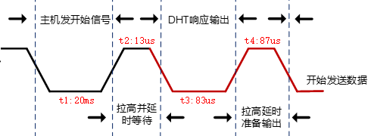
响应信号
uint8_t dht11_check(void) /* return 0:succeed 1:fail */
{
uint8_t retry, rval = 0;
while (DQ_IN && retry < 100) {
retry++;
delay_us(1);
} /* DHT11会拉低数据线约83us*/
if (retry >= 100) /* 超时 */
rval = 1;
else{
retry = 0;
while (! DQ_IN && retry < 100){
retry++;
delay_us(1);
} /* DHT11拉低后会再次拉高约87us*/
if (retry >= 100)
rval = 1; /* 超时 */
}
return rval;
}
起始信号
void dht11_reset(void)
{
DQ_OUT(0); /* 拉低DQ */
delay_ms(20); /* 拉低至少18ms*/
DQ_OUT(1); /* DQ=1 */
delay_us(13); /* 主机拉高10~35us */
}

Slide 10
手把手教你学STM32
读时序
位数据“0”格式
位数据“1”格式
拉低数据线延时54us
拉高数据线延时23~27us
拉低数据线延时54us
拉高数据线延时68~74us
“原子哥”在线教学平台：www.yuanzige.com
技术支持论坛：www.openedv.com

Slide 11
读时序
uint8_t dht11_read_bit(void)
{
uint8_t retry = 0; /* 定义变量 */
while (DQ_IN && retry < 100)
{
retry++;
delay_us(1);
} /* 等待变为低电平 */
retry = 0;
while (! DQ_IN && retry < 100)
{
retry++;
delay_us(1);
} /* 等待变为高电平*/
delay_us(40); /* 等待40us */
if (DQ_IN)
return 1;
else
return 0 ;
}
uint8_t dht11_read_byte(void)
{
uint8_t i, data = 0;
for (i = 0; i < 8; i++)
{
/* 高位数据先输出，先左移一位 */
data <<= 1;
/* 读取1bit数据*/
data |= dht11_read_bit();
}
return data；
}

Slide 12
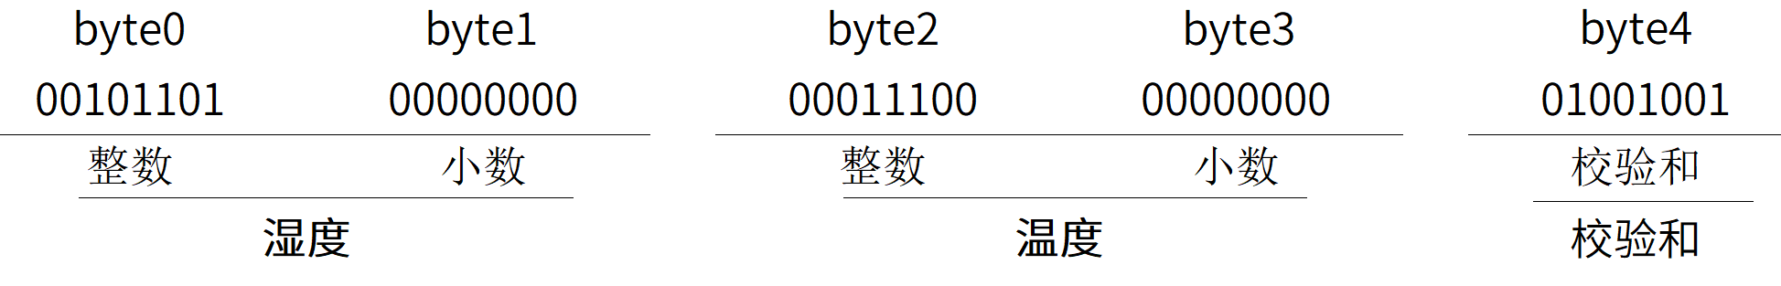
手把手教你学STM32
DHT11数据格式
DHT11数据包由5byte(40bit)组成。数据分小数部分和整数部分，一次完整的数据传输为40bit，高位先出。
注意：湿度的小数部分为0
湿度 = byte0 . byte1 = 45.0(%RH)
温度 = byte2 . byte3 = 28.0(℃)
校验 = byte0 + byte1 + byte2 + byte3 = 73 (= 湿度 + 温度) （校验正确）
“原子哥”在线教学平台：www.yuanzige.com
技术支持论坛：www.openedv.com

Slide 13
手把手教你学STM32
1，DHT11介绍（了解）
2，DHT11工作时序（掌握）
3，DHT11基本操作步骤（掌握）
4，编程实战（掌握）
5，课堂总结
“原子哥”在线教学平台：www.yuanzige.com
技术支持论坛：www.openedv.com

Slide 14
手把手教你学STM32
3，DHT11基本配置步骤（掌握）
DHT11典型温湿度读取过程
1、主机发送起始信号
dht11_reset()
2、检测从机响应信号
dht11_check()
3、接收5字节数据
调用dht11_read_byte()接收5byte数据
4、数据处理
温度和湿度数据的处理（检查数据是否正确）
5、发送结束信号
“原子哥”在线教学平台：www.yuanzige.com
技术支持论坛：www.openedv.com

Slide 15

手把手教你学STM32
4， 编程实战（掌握）
1，驱动DHT11传感器实现每隔2s读取温湿度数据并使用串口打印方式输出温度值和湿度值
2，开发板例程源码解读
“原子哥”在线教学平台：www.yuanzige.com
技术支持论坛：www.openedv.com

Slide 16
手把手教你学STM32
5，课堂总结
DHT11实验（课堂总结）.pdf（脑图）
“原子哥”在线教学平台：www.yuanzige.com
技术支持论坛：www.openedv.com

Slide 17

手把手教你学STM32
版权所有：广州市星翼电子科技有限公司
天猫店铺：https://zhengdianyuanzi.tmall.com
“原子哥”在线教学平台：www.yuanzige.com
技术支持论坛：www.openedv.com

